Slide 1

ISU - práca s batchgeo a QGIS
Mgr. Tomáš Fedor

Slide 2
Batchgeo
Vytvorenie tabuľky (excel) s adresou a atribútmi lokalít

Slide 3
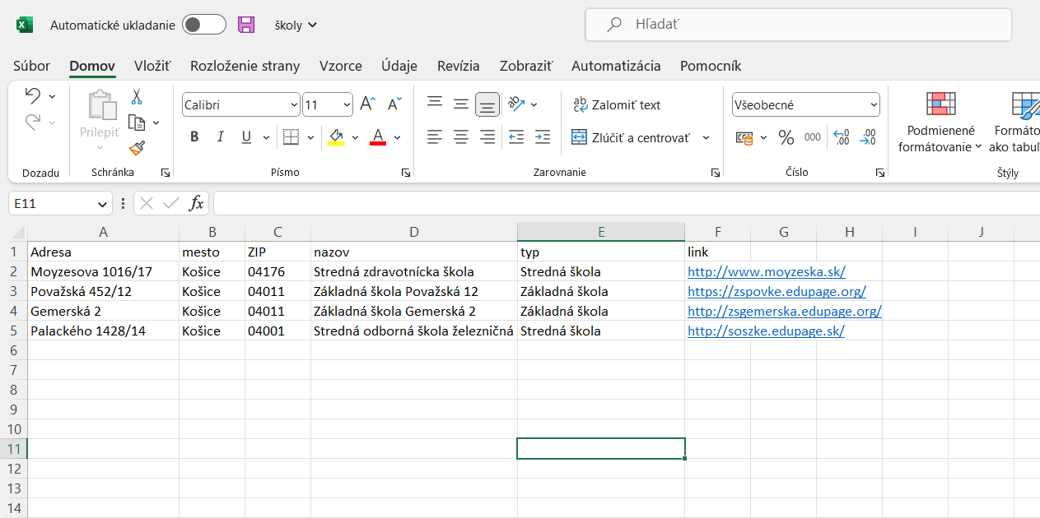
Dôležité pre priradenie súradníc
Atribúty

Slide 4
Batchgeo
Nakopírovanie tabuľky do batchgeo
https://batchgeo.com/

Slide 5
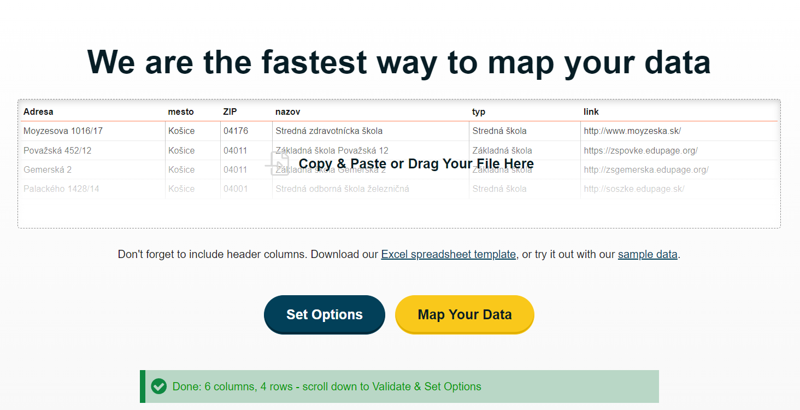
Údaje identifikované správne
Skrolovať nižšie pre kontrolu

Slide 6
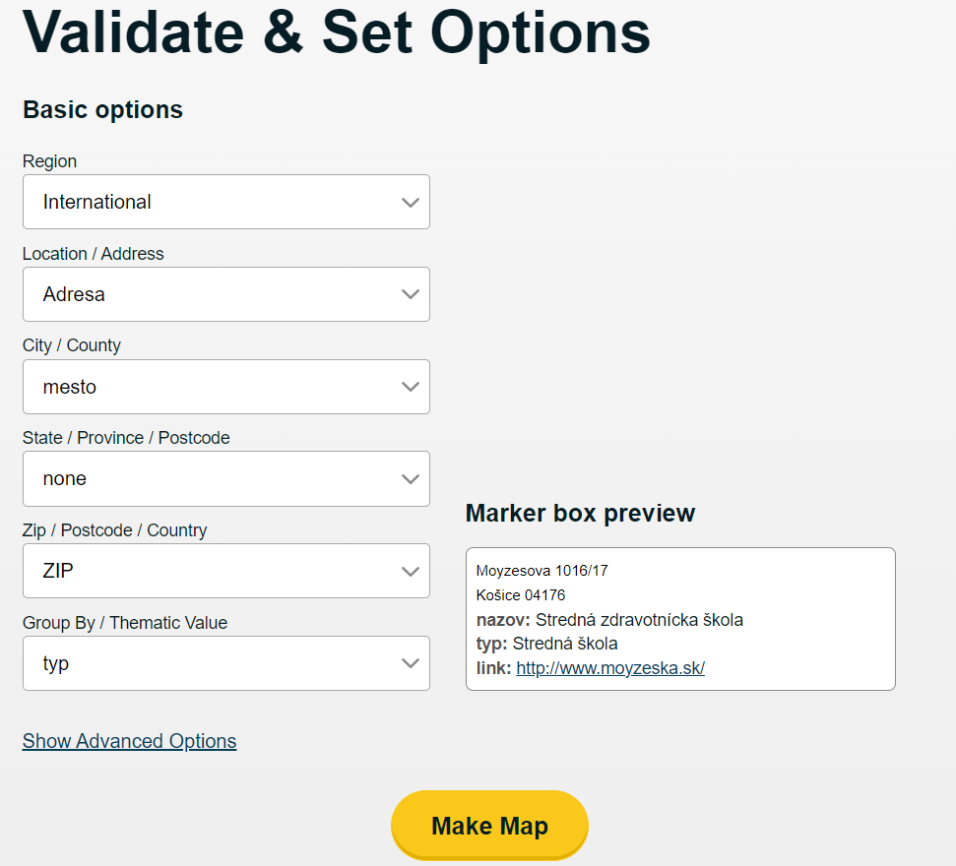
Adresa
Mesto
ZIP/PSČ
Atribút, podľa
ktorého budú údaje
kategorizované
Vytvoriť mapu

Slide 7
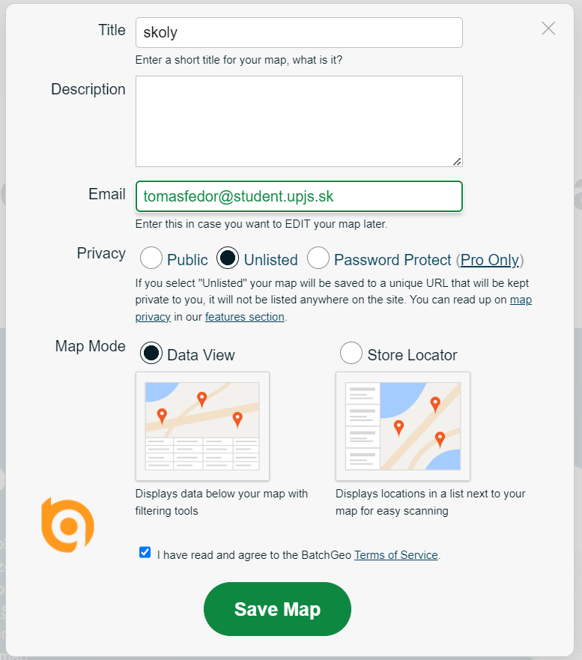
Názov mapy
Email, na ktorý
bude mapa odoslaná
Uložiť mapu

Slide 8
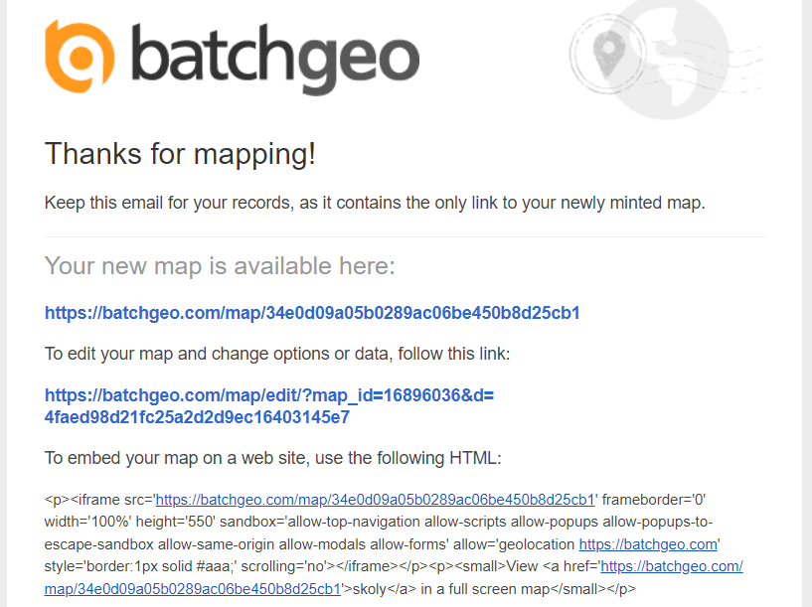
Link na mapu

Slide 9
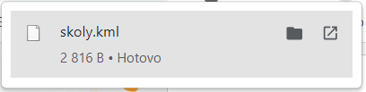
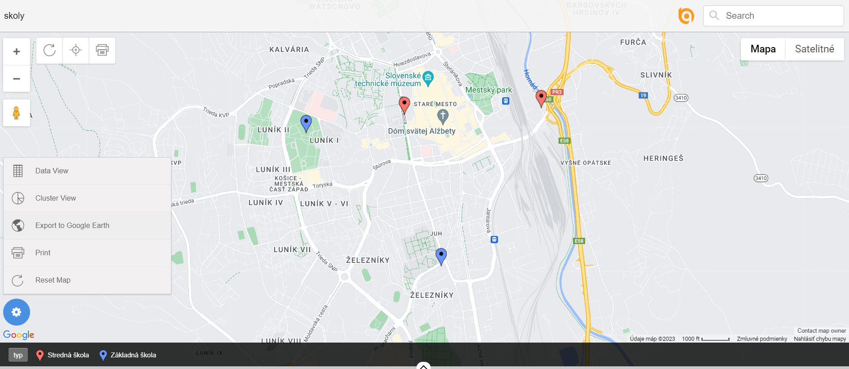
Pri exporte sa stiahne kml súbor,
ktorý sa dá otvoriť v QGIS-e
Export mapy
Kategória/typ bodov na mape

Slide 10
Inštalácia QGIS
https://qgis.org/en/site/forusers/download.html
Qgis > download > zvolenie operačného systému > verzia na stiahnutie (stable)
Spustiť inštaláciu stiahnutého súboru

Slide 11
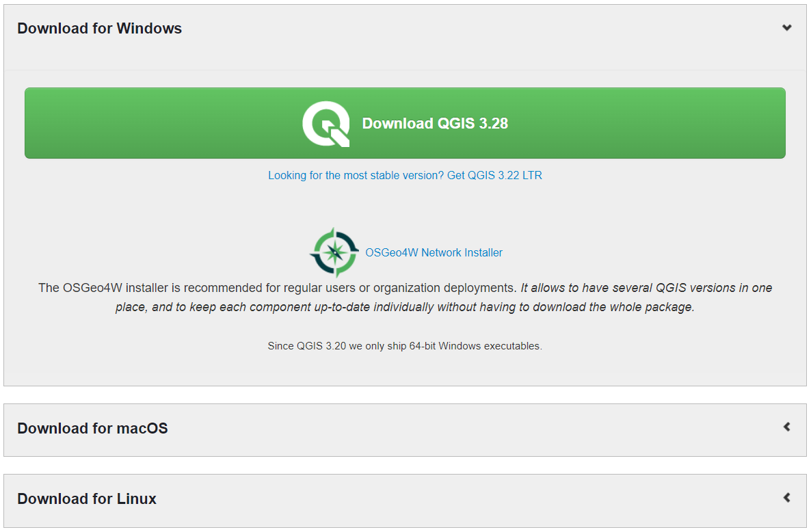
Stiahnuť stabilnú verziu
Výber OS

Slide 12
Pridanie vrstvy do QGIS
Najprv nastaviť súradnicový systém – SJTSK (Systém Jednotnej Trigonomickej Siete Katastrálnej), WGS84 (World Geodetic System)
Použitie EPSG (European Petroleum Survey Group) kódu; SJTSK - 5514, WGS84 - 4326
Ak sú vrstvy v odlišnom súradnicovom systéme je potrebná transformácia ich súradnicového systému alebo transformácia zobrazenia v projekte

Slide 13
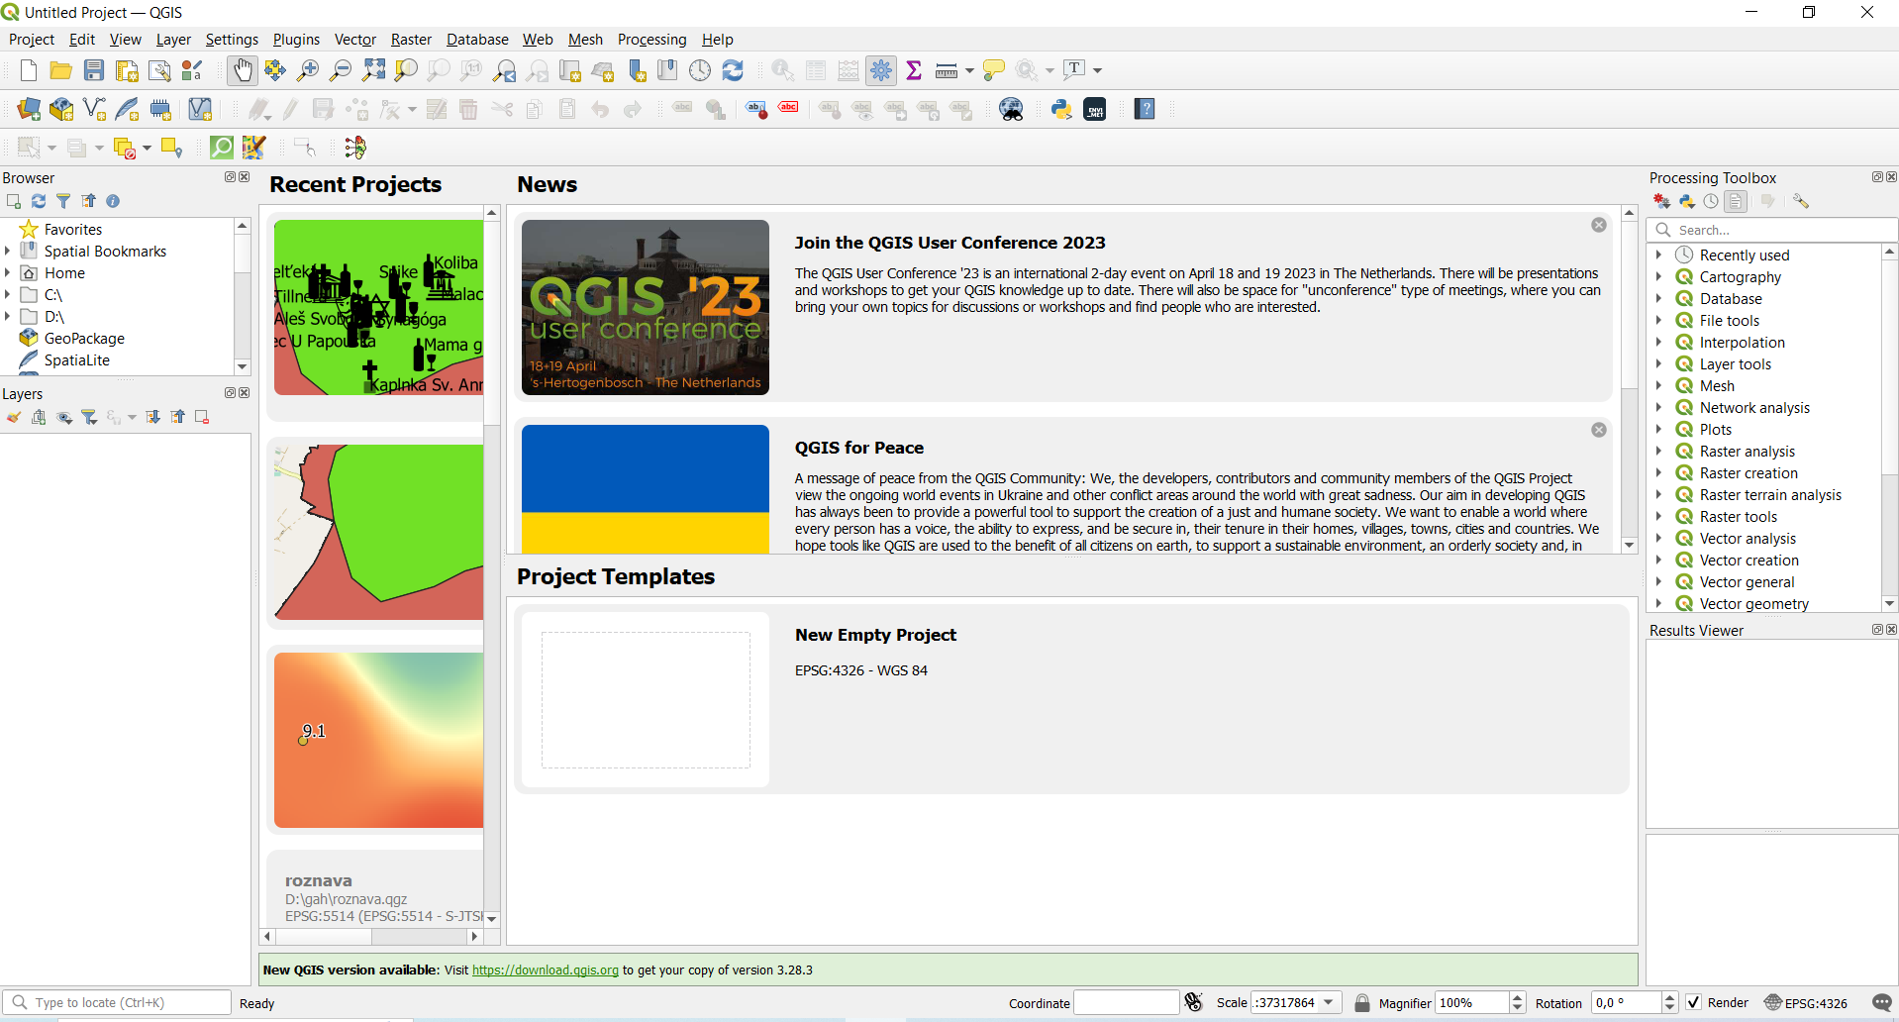
Súradnicový systém
(5514 – SJTSK, 4326 - WGS84)

Slide 14
Pridanie vrstvy do QGIS
Pridanie potiahnutím súboru do „layers“
Pridanie podkladovej mapy – Browser > XYZ tiles > open street map
Vrstva z batchgeo je vo WGS84 > transformácia na SJTSK

Slide 15
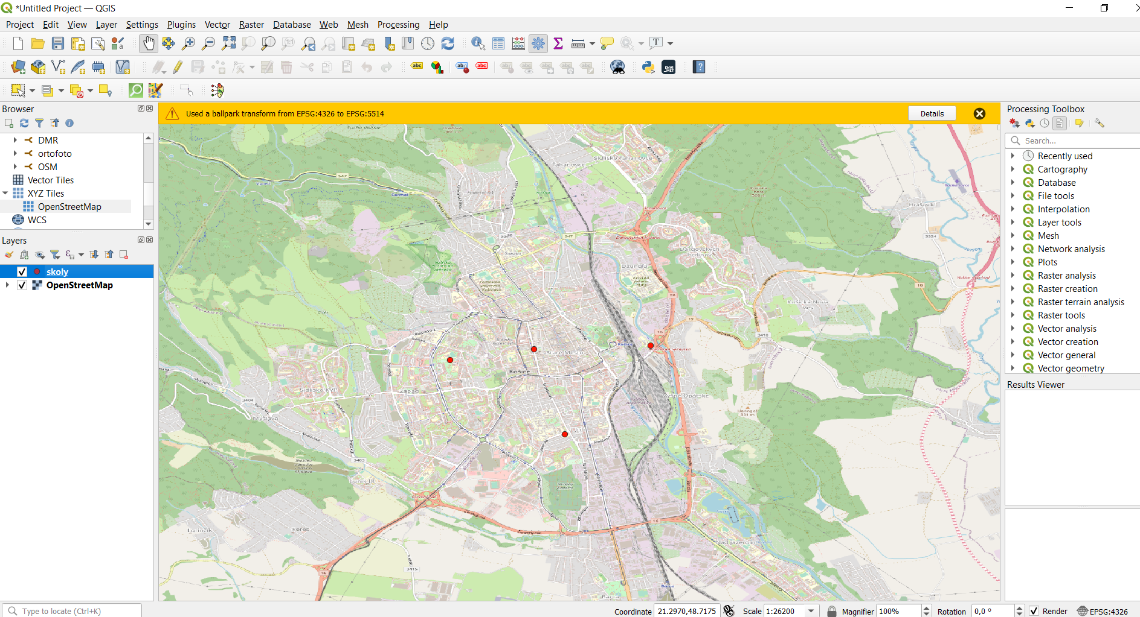
Upozornenie na odlišné súradnicové systémy
Pridať OSM,
dodržať poradie – OSM na spodku,
Úprava poradia potiahnutím vrstvy

Slide 16
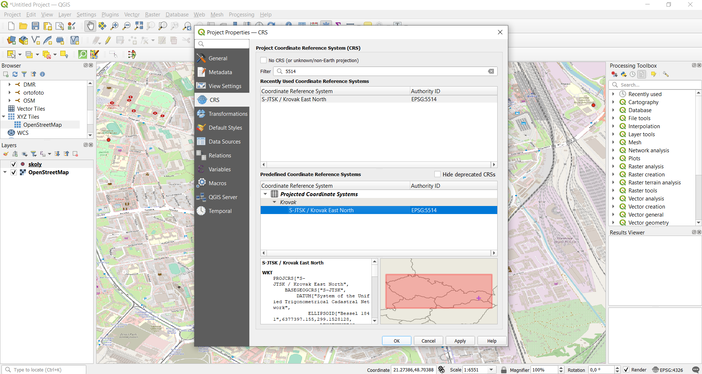
Zadať 5514
Vybrať SJTSK
klik

Slide 17
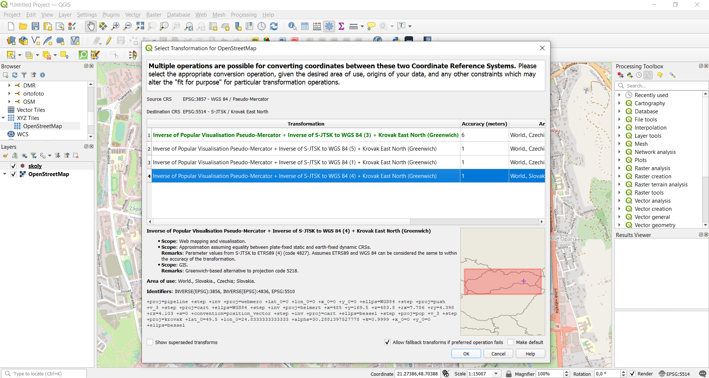
Posledná možnosť – transformácia pre Slovensko

Slide 18
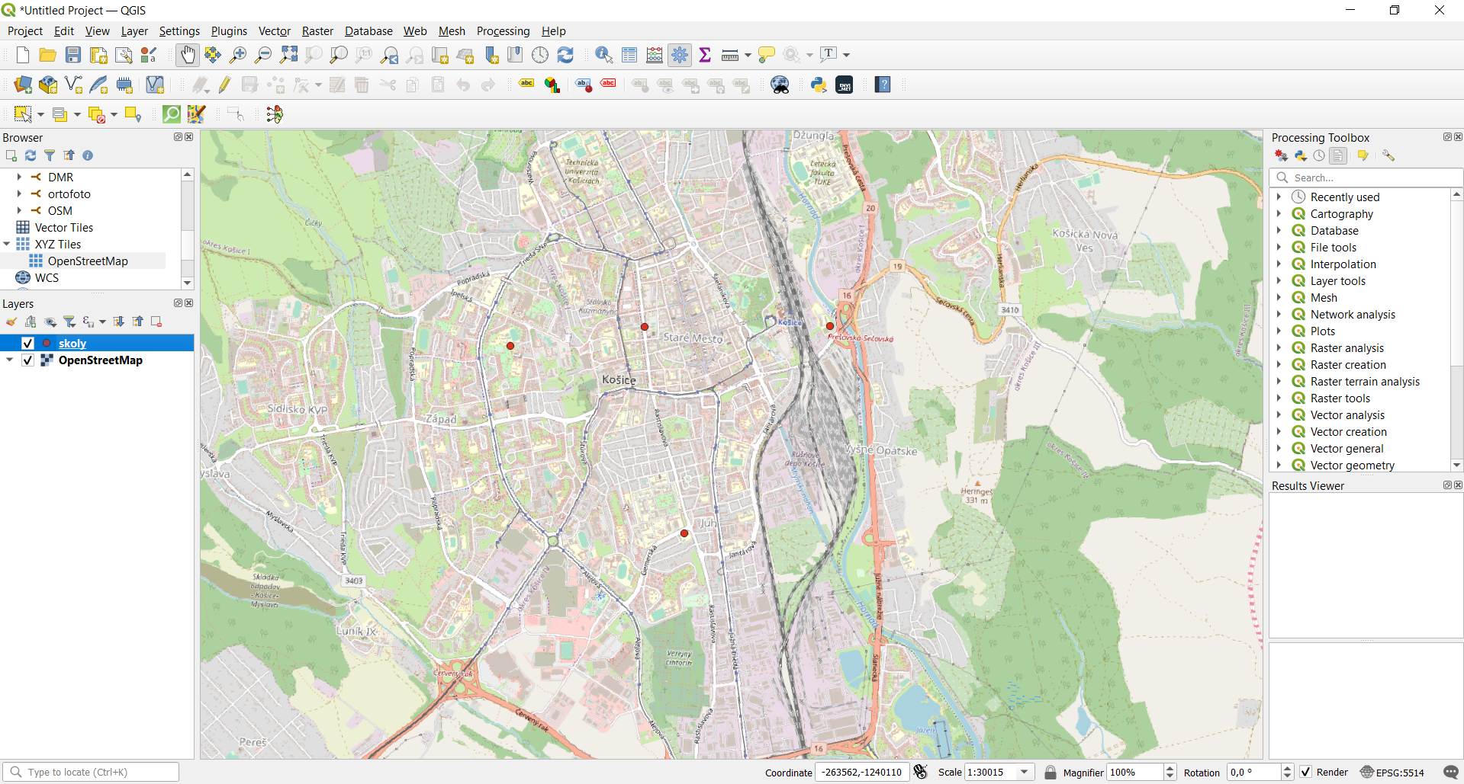
SJTSK

Slide 19
Zobrazenie atribútov
Pravý klik na vrstvu v layers > Open Attribute Table

Slide 20
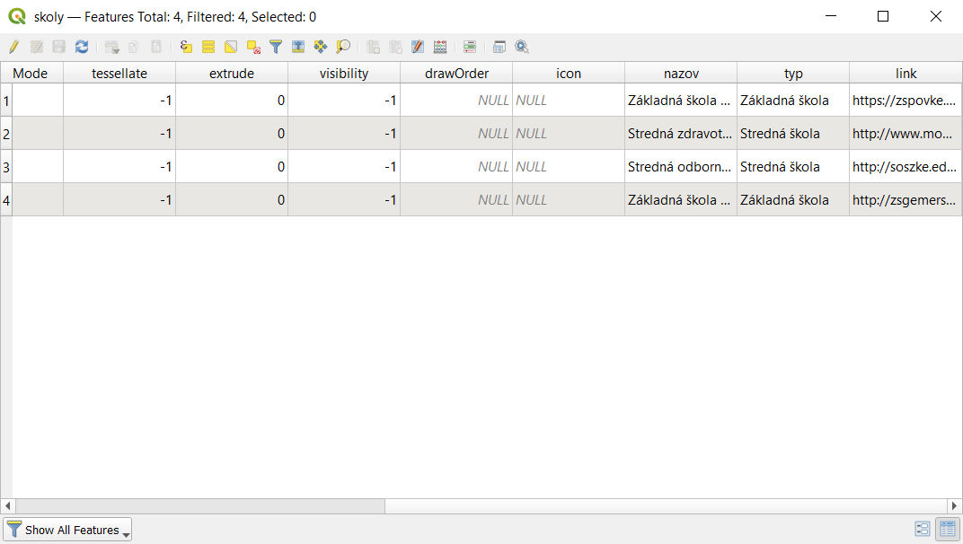
Automaticky vygenerované atribúty
Zadávané atribúty

Slide 21
Pridanie .shp vrstvy
Stiahnuť hranice z Geoportálu (https://www.geoportal.sk/sk/zbgis/na-stiahnutie/)
Prvá úroveň generalizácie > ESRI shapefile > rozbaliť
Čím vyššia úroveň generalizácie, tým menej detailné hranice

Slide 22
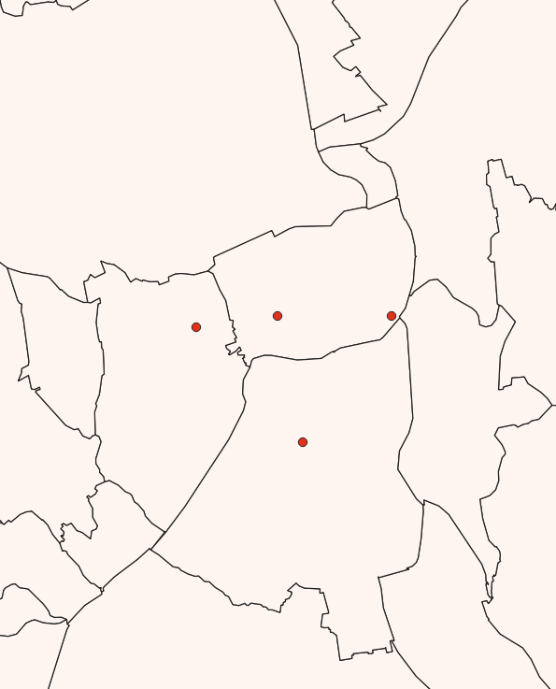
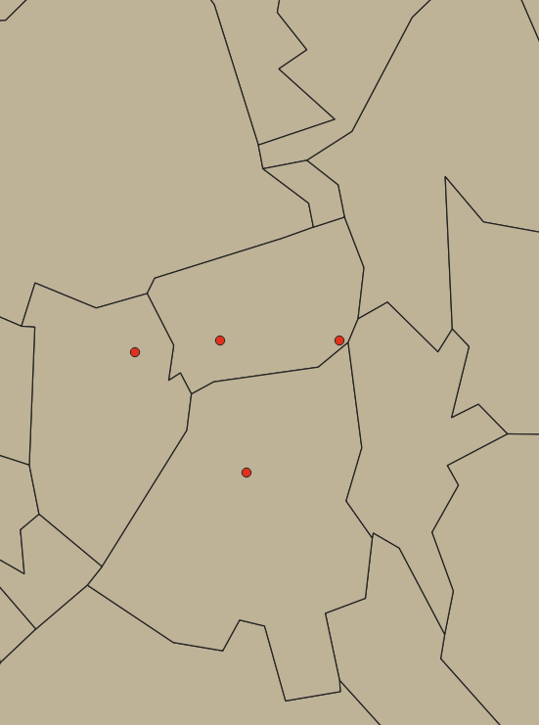
1. Úroveň Generalizácie
3. Úroveň Generalizácie

Slide 23
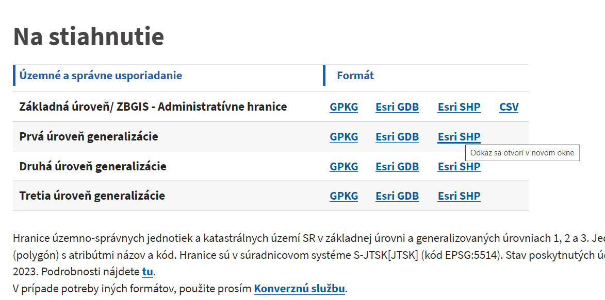

Slide 24
Shapefile
Obsahuje viacero prepojených súborov
kľúčové: súradnicový systém - .prj, priestorový index - .sbx, databáza – .dbf, štruktúra geometrie - .shx, samotný shapefile - .shp

Slide 25
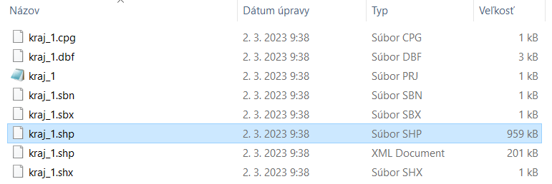
Ukážka súborov jednej vrstvy
Otvoríme
potiahnutím
do QGIS

Slide 26
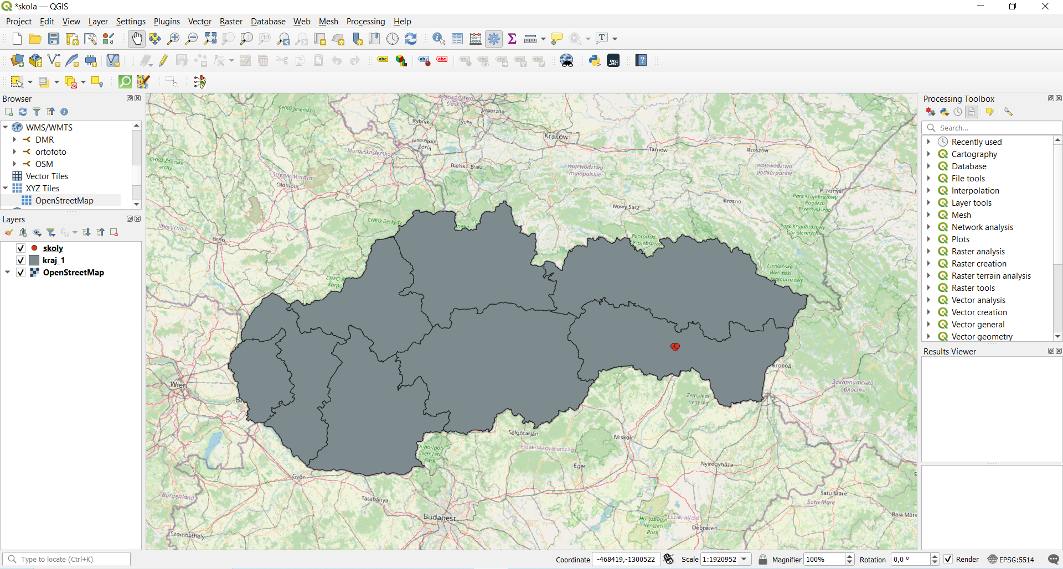
Pozor na poradie
zobrazenia!

Slide 27
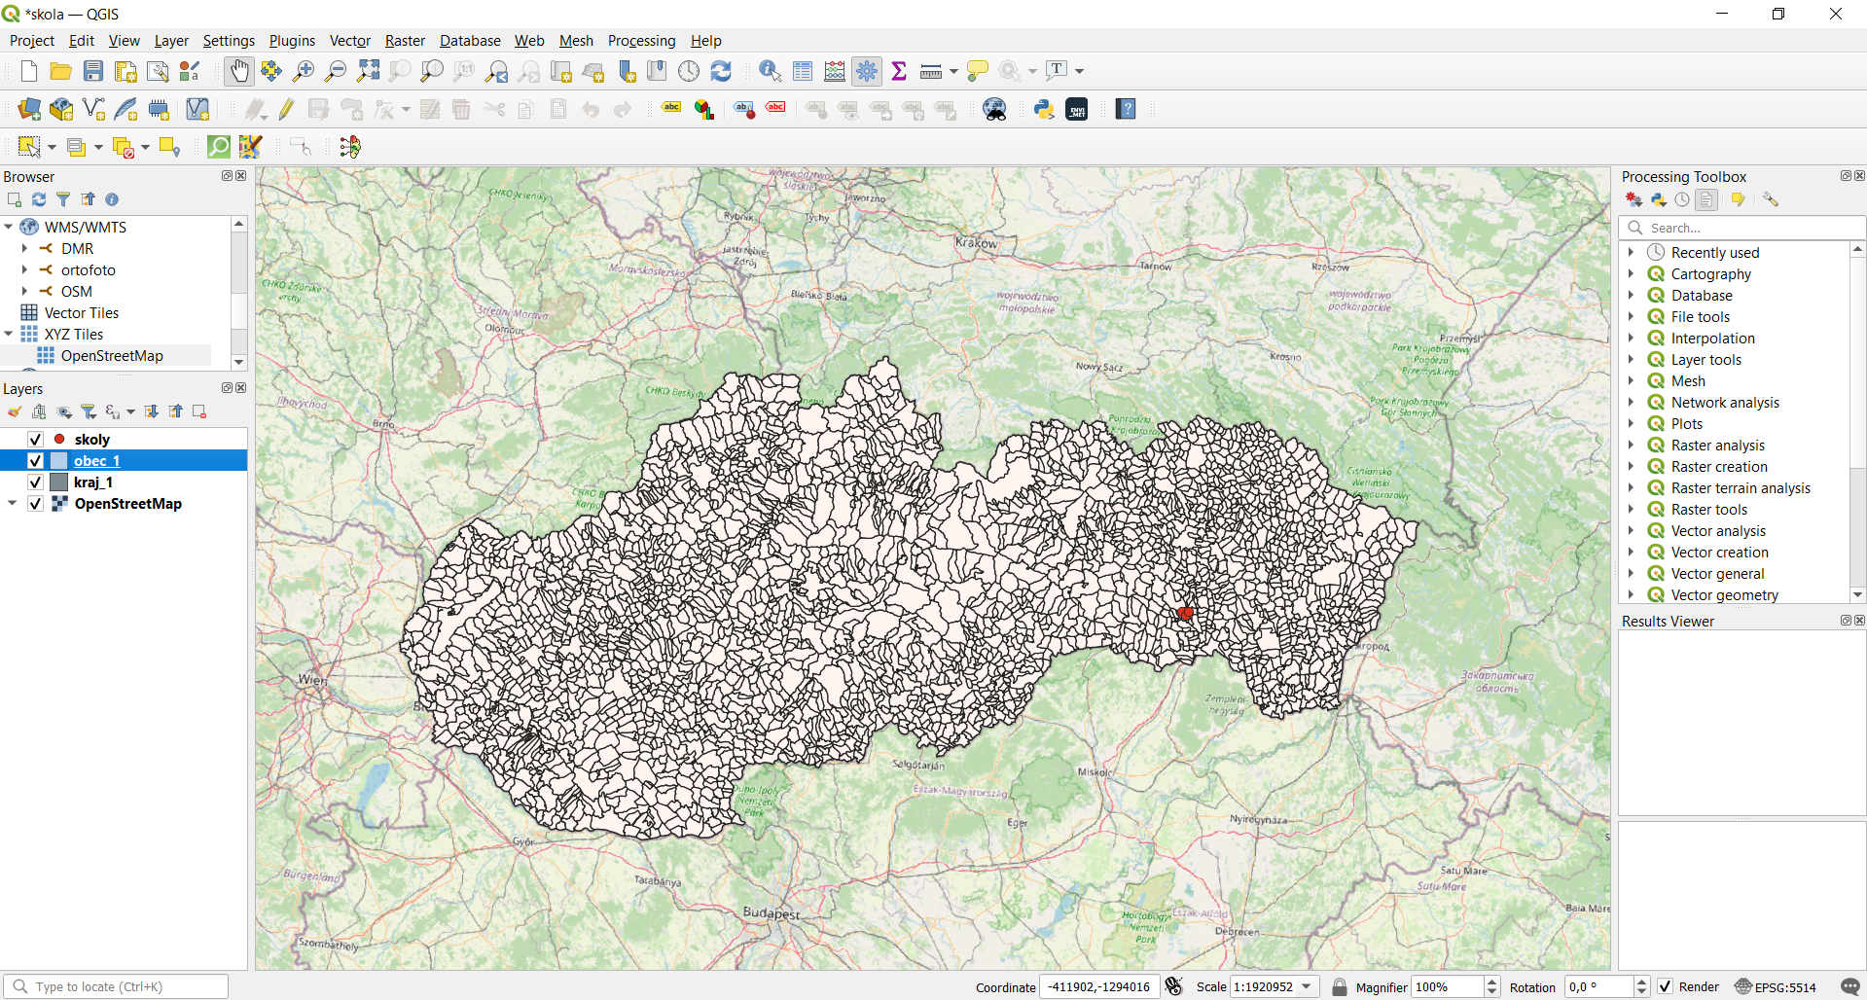

Slide 28
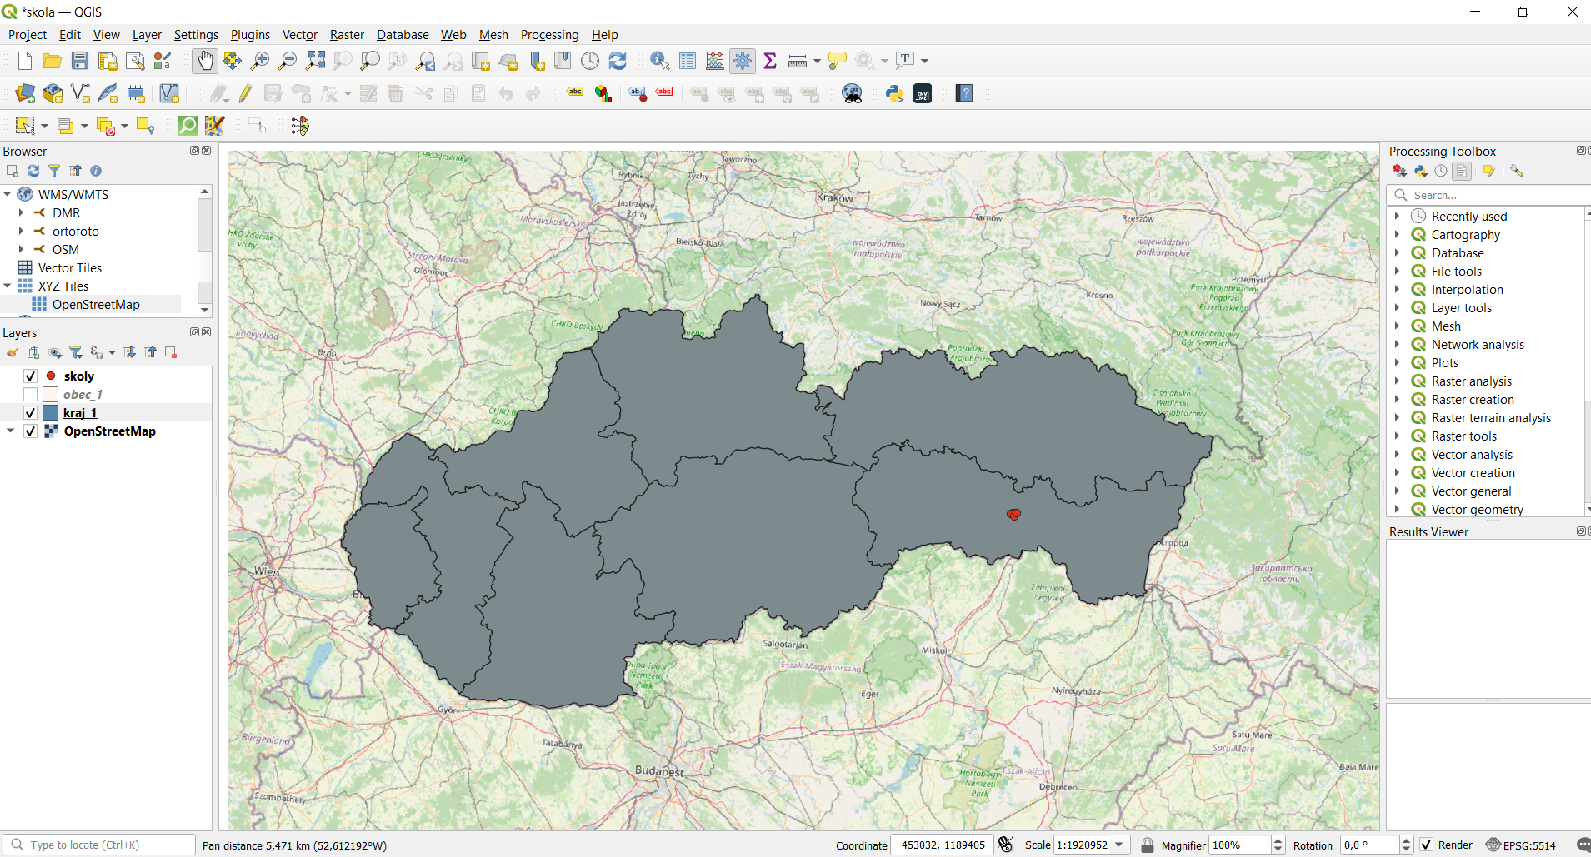
Vypnutie vrstvy

Slide 29
Nastavenie formátu
Pravým kliknutím na ikonku vrstvy v layers
Nastavenie výplne, šrafovania, ohraničenia

Slide 30
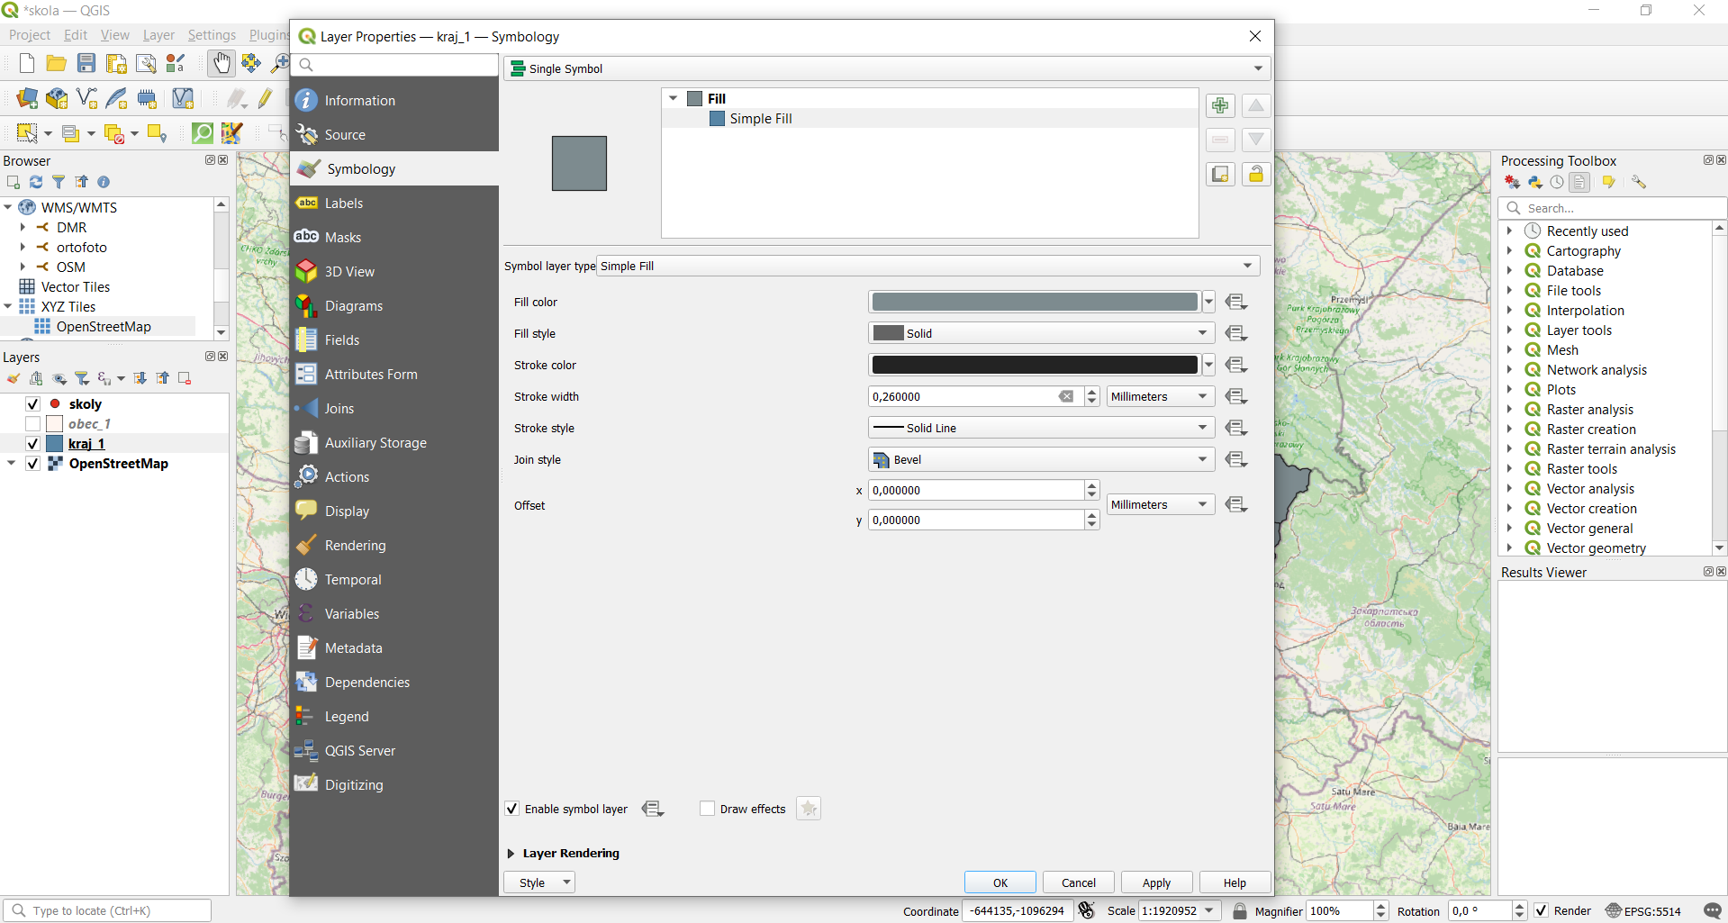
Farba výplne
Šrafovanie
Farba ohraničenia
Šírka ohraničenia
Štýl ohraničenia
dvojklik

Slide 31
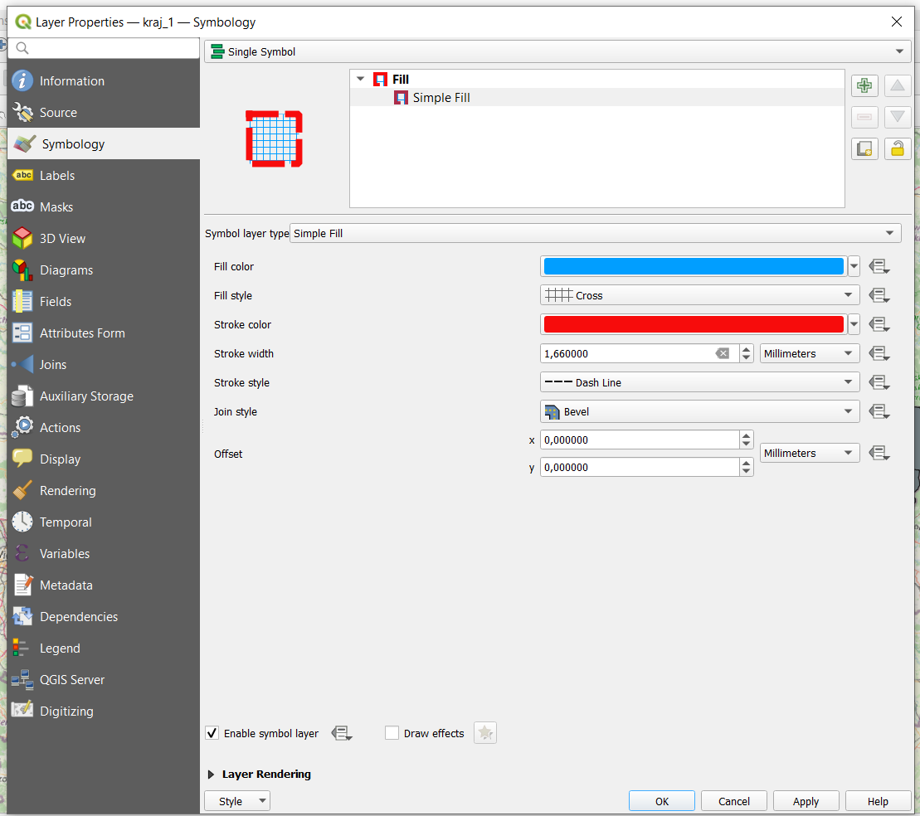

Slide 32
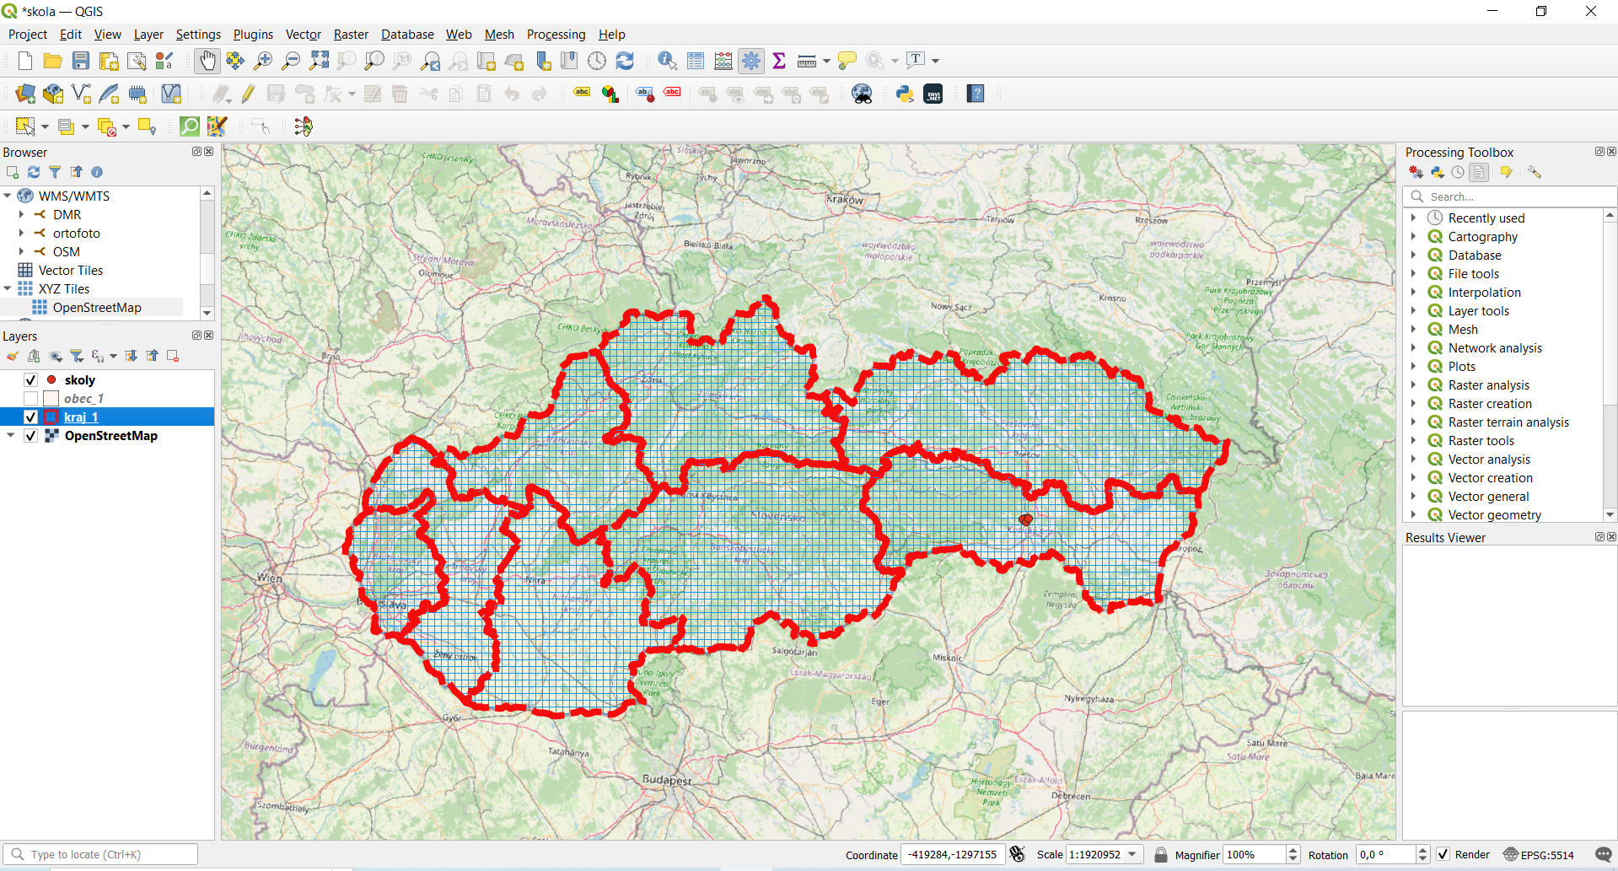

Slide 33
.kml na .shp
V prípade potreby možné .kml súbor z batchgeo exportovať ako .shp
.shp sú univerzálnejšie; .kml využíva primárne google earth

Slide 34
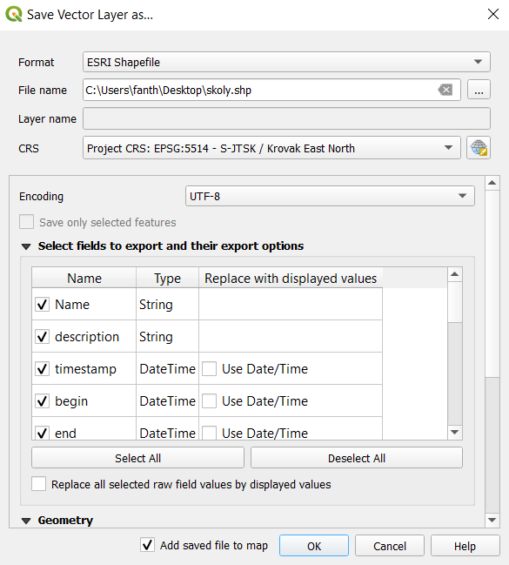
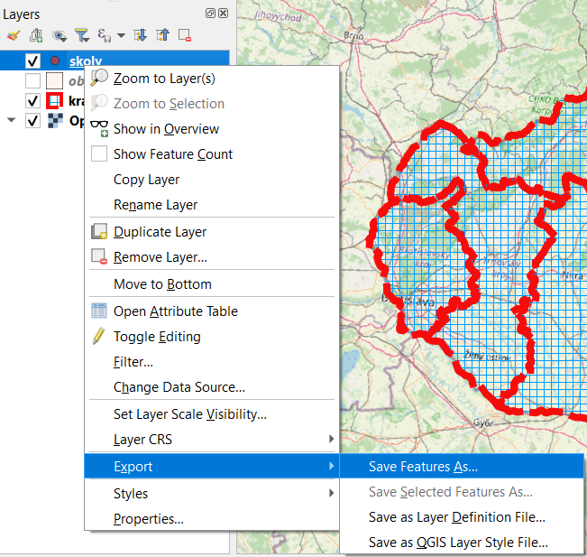
Miesto uloženia
Formát ESRI shapefile
5514
Pridanie nového .shp do QGIS

Slide 35
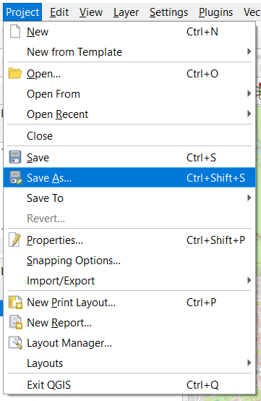
Vytvorenie a uloženie projektu
Project > Save As...
Vybrať lokalitu uloženia a zadať názov projektu
QGIS je následne možné zavrieť – uložená práca
Priebežné ukladanie počas práce „ctrl + s“

Slide 36
Domáca Úloha
Zvoliť si región pre semestrálnu prácu.
Pripraviť si v Batchgeo vrstvu lokalít (cca 10-20 lokalít), ktoré majú priradenú adresu a ktoré viete použiť v semestrálnej práci.
Odoslať na kontrolu do nasledujúceho cvičenia na: tomas.fedor@student.upjs.sk

